Slide 1
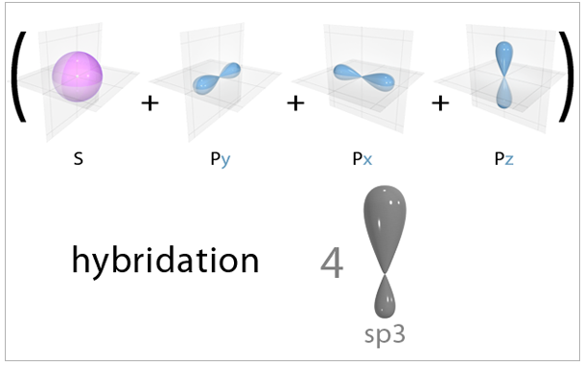
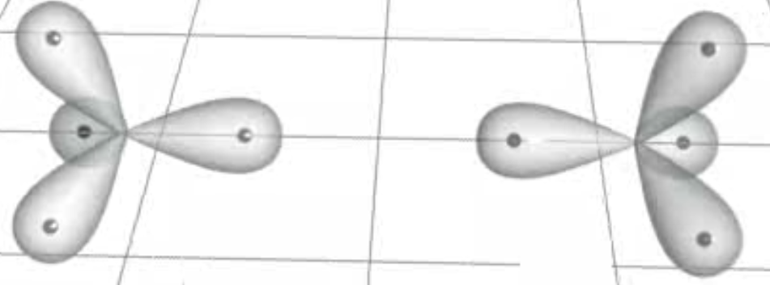
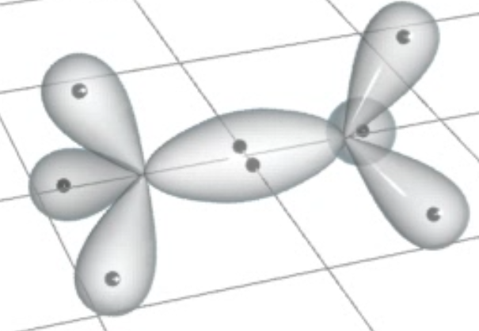
C sp3
UE2 PASS-Lyon

Slide 2
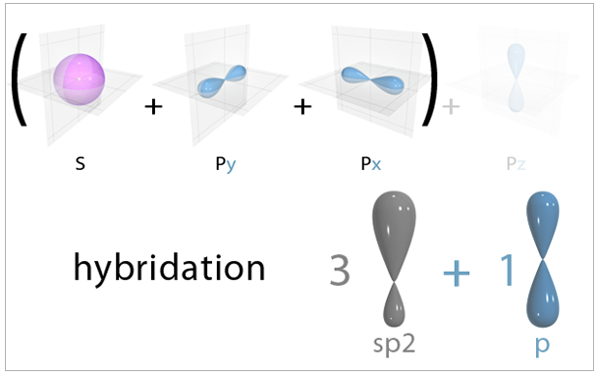
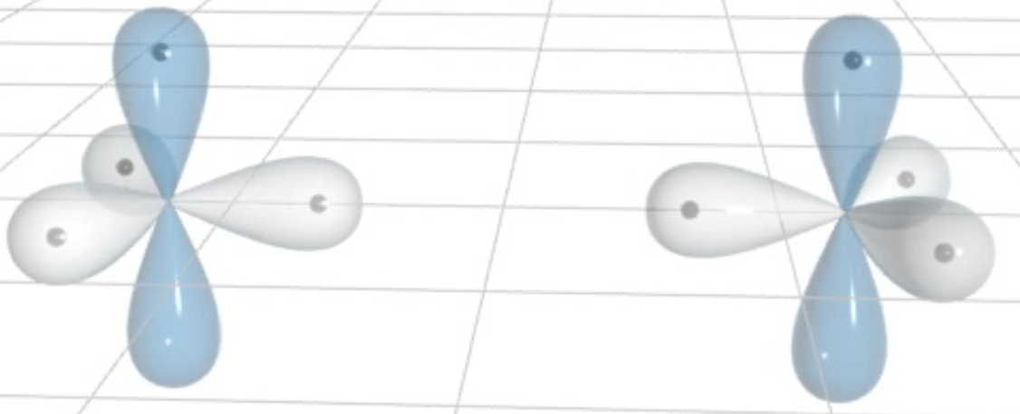
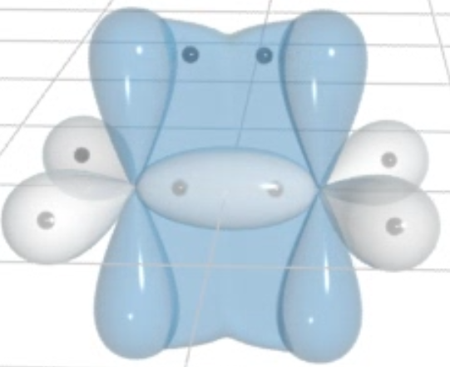
C sp2
UE2 PASS-Lyon

Slide 3
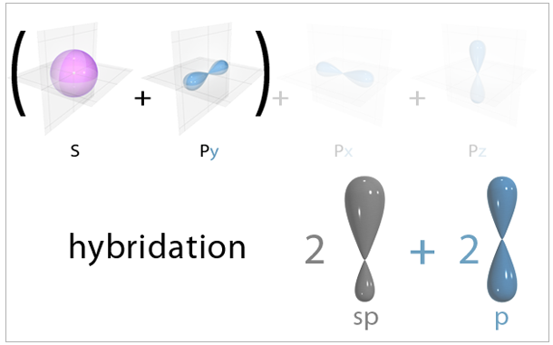
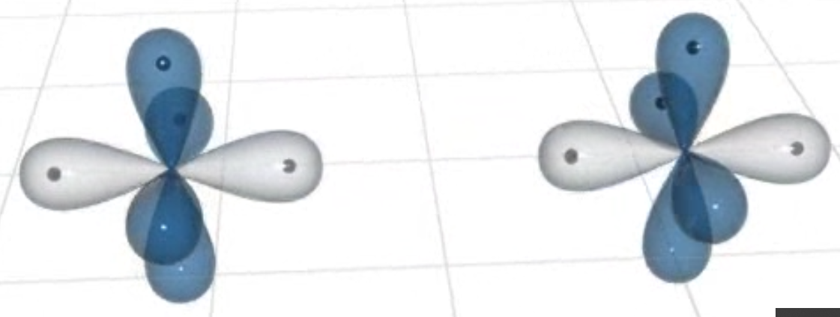
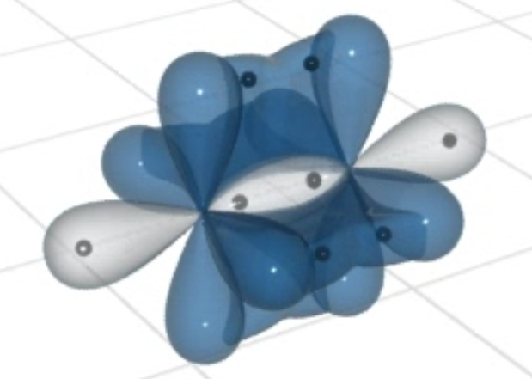
C sp
UE2 PASS-Lyon

Slide 4
UE2 PASS-Lyon
ED de chimie organique (Pr. Pascal NEBOIS et Dr Luc ROCHEBLAVE)
Exercice 1

Slide 5
UE2 PASS-Lyon
ED de chimie organique (Pr. Pascal NEBOIS et Dr Luc ROCHEBLAVE)
Exercice 2
Ø Pour un atome donné impliqué dans une structure chimique :
- formule développée : nombre de liaison(s) avec d’autres atomes (Dans le
cadre de ce cours)
H et X : 1 (monovalent)
O, S : 2 (divalent)
N : 3 (trivalent)
C : 4 (tétravalent)
- respect de la règle de l’octet (sauf pour H) : 8 e⁻ en périphérie
- en comptabilisant 2 e⁻ par liaison
- en complétant si nécessaire avec un ou des doublets libres
Ø C* : hybridation sp3 et relié à 4 entités toutes différentes
pas de C*
*
1 C*
pas de C*

Slide 6
UE2 PASS-Lyon
ED de chimie organique (Pr. Pascal NEBOIS et Dr Luc ROCHEBLAVE)
Exercice 3
Ø Pour un atome donné impliqué dans une structure chimique :
- formule développée : nombre de liaison(s) avec d’autres atomes
H et X : 1 (monovalent)
O, S : 2 (divalent)
N : 3 (trivalent)
C : 4 (tétravalent)
- comparaison du nombre d’e⁻ dans la couche de valence dans la structure
chimique par rapport à la même couche à l’état fondamental :
- si 1e⁻ supplémentaire, charge « moins »
- si 1e⁻ manquant, charge « plus »
si différent, alors présence d’une charge
1s²2s²2p⁴
1e⁻ supplémentaire
1s²2s²2p³
1e⁻ manquant

Slide 7
UE2 PASS-Lyon
ED de chimie organique (Pr. Pascal NEBOIS et Dr Luc ROCHEBLAVE)
Exercice 3
Ø Pour un atome donné impliqué dans une structure chimique :
- formule développée : nombre de liaison(s) avec d’autres atomes
H et X : 1 (monovalent)
O, S : 2 (divalent)
N : 3 (trivalent)
C : 4 (tétravalent)
- comparaison du nombre d’e⁻ dans la couche de valence dans la structure
chimique par rapport à la même couche à l’état fondamental :
- si 1e⁻ supplémentaire, charge « moins »
- si 1e⁻ manquant, charge « plus »
si différent, alors présence d’une charge
1s²2s²2p²
1e⁻ manquant
1s²2s²2p³
1e⁻ supplémentaire

Slide 8
UE2 PASS-Lyon
ED de chimie organique (Pr. Pascal NEBOIS et Dr Luc ROCHEBLAVE)
Exercice 4
Mentionner sur les structures la présence éventuelle de carbones asymétriques.
*
*
*
*
*
*

Slide 9
UE2 PASS-Lyon
ED de chimie organique (Pr. Pascal NEBOIS et Dr Luc ROCHEBLAVE)
Exercice 4
b) Donner :
Une représentation de Fischer de A et de B (en plaçant le carbone numéroté 1 en haut).

Slide 10
UE2 PASS-Lyon
ED de chimie organique (Pr. Pascal NEBOIS et Dr Luc ROCHEBLAVE)
Exercice 4
b) Donner :
Une représentation de Fischer de A et de B (en plaçant le carbone numéroté 1 en haut).

Slide 11
UE2 PASS-Lyon
ED de chimie organique (Pr. Pascal NEBOIS et Dr Luc ROCHEBLAVE)
Exercice 4
b) Donner :
Une représentation de Cram de C (en plaçant le carbone asymétrique et le OH
dans le plan de la feuille).

Slide 12
UE2 PASS-Lyon
ED de chimie organique (Pr. Pascal NEBOIS et Dr Luc ROCHEBLAVE)
Exercice 4
b) Donner :
Une représentation de Cram de C (en plaçant tous les carbones dans le plan de la feuille
et le carbone numéroté 1 à droite).

Slide 13
UE2 PASS-Lyon
ED de chimie organique (Pr. Pascal NEBOIS et Dr Luc ROCHEBLAVE)
Exercice 5 :
Parmi les propositions suivantes, indiquer celle(s) qui est (sont) exactes :
A : Deux isomères appartiennent toujours à la même famille chimique
isomères=même formule brute, mais leur fonction chimique peut être différente (=isomères de
constitution)
B : Des isomères de constitution ont la même formule brute
C : Des isomères de configuration ont la même configuration
isomères de configuration diffèrent de par leur configuration
D : Les structures 1 et 2 représentent deux isomères de configuration
pas de C*
E : Les structures 3 et 4 représentent deux isomères de conformation

Slide 14
UE2 PASS-Lyon
ED de chimie organique (Pr. Pascal NEBOIS et Dr Luc ROCHEBLAVE)
Exercice 6
Mentionner sur les structures la présence éventuelle de carbones asymétriques.
*
*
*
*
*
*
*

Slide 15
UE2 PASS-Lyon
ED de chimie organique (Pr. Pascal NEBOIS et Dr Luc ROCHEBLAVE)
Arborescence de l’isomérie
Isomères
Même formule brute
Formules développées identiques
Formules développées différentes
Stéréoisomères
Structures dans l’espace différentes
Isomères de constitution
Configurations
identiques
Configurations
différentes
Isomères de conformation
Conformations différentes
Isomères de configuration
Images l’un de l’autre
dans un miroir
et non superposables
Non énantiomères
Diastéréoisomères
Enantiomères

Slide 16
UE2 PASS-Lyon
ED de chimie organique (Pr. Pascal NEBOIS et Dr Luc ROCHEBLAVE)
Exercice 6
Mentionner sur les structures la présence éventuelle de carbones asymétriques
Donner le cas échéant les relations d’isomérie existant entre celles-ci.
*
*
*
*
*
C
C
C
C
*
*
Même formule brute : C₄H₁₀O₄
2 est isomère de constitution de 1, 3 et 4.
Configuration différente + configuration identique, donc 1 et 3 sont des isomères de configuration.
Il n’y a pas d’isomérie de conformation possible entre eux.

Slide 19
UE2 PASS-Lyon Est
ED de chimie organique (Pr. Pascal NEBOIS et Dr Luc ROCHEBLAVE)
Exercice 6
Mentionner sur les structures la présence éventuelle de carbones asymétriques
Donner le cas échéant les relations d’isomérie existant entre celles-ci.
*
*
*
*
*
*
*
Même formule brute : C₄H₁₀O₄
2 est isomère de constitution de 1, 3 et 4.
Configuration différente + configuration identique, donc 1 et 3 sont des isomères de configuration.
Il n’y a pas d’isomérie de conformation possible entre eux.
Configuration différente + configuration différente : isomères de configuration ?
1 et 4 sont isomères de conformation de la configuration méso.
Configuration identique + configuration différente, donc 3 et 4 sont des isomères de configuration.
Il n’y a pas d’isomérie de conformation possible entre eux.
Enantiomères : configuration absolue différente pour tous les C*. Donc ici pas de couple
d’énantiomères
Diastéréoisomères : configuration différente pour au moins 1 C* mais pas pour tous les C*.
3 et un diastéréoisomère du composé méso, donc des structures 1 et 4.

Slide 20
UE2 PASS-Lyon Est
ED de chimie organique (Pr. Pascal NEBOIS et Dr Luc ROCHEBLAVE)
Exercice 6
Donner le cas échéant les relations d’isomérie existant entre celles-cic)
Précisez si ces structures correspondent à un composé chiral.
c)
*
*
*
*
*
*
*

Slide 21
UE2 PASS-Lyon Est
ED de chimie organique (Pr. Pascal NEBOIS et Dr Luc ROCHEBLAVE)
Exercice 7
a) Lesquelles possèdent une double liaison stéréogène ?
X
X

Slide 22
UE2 PASS-Lyon Est
ED de chimie organique (Pr. Pascal NEBOIS et Dr Luc ROCHEBLAVE)
Exercice 7
b) Retrouver les couples de diastéréoisomères.

Slide 23
UE2 PASS-Lyon Est
ED de chimie organique (Pr. Pascal NEBOIS et Dr Luc ROCHEBLAVE)
Exercice 8
Oui. Pas chirale car aucun C* donc pouvoir rotatoire nul.
Non. Chirale car un C*. Cette molécule possède un pouvoir rotatoire constant, mais qui ne peut pas être déduit de la structure (valeur expérimentale).
Oui. Son pouvoir rotatoire est de + 2,6 car il s’agit de l’énantiomère du composé dont on donne le pouvoir rotatoire.

Slide 24
UE2 PASS-Lyon Est
ED de chimie organique (Pr. Pascal NEBOIS et Dr Luc ROCHEBLAVE)
Exercice 8
Non. Ces deux molécules ne sont pas énantiomères mais diastéréoisomères. Leurs pouvoirs rotatoires respectifs n’ont aucune relation.
Non. Ces molécules ne sont pas énantiomères car elles n’ont pas la même formule plane. Le pouvoir rotatoire de l’une ne peut donc pas être déduit du pouvoir rotatoire de l’autre.

Slide 25
UE2 PASS-Lyon Est
ED de chimie organique (Pr. Pascal NEBOIS et Dr Luc ROCHEBLAVE)
Exercice 8
Oui. Ces deux molécules sont énantiomères : le mélange 50/50 est un racémique, donc pouvoir rotatoire global nul.
Non. Ces deux molécules sont des diastéréoisomères et non des énantiomères : le mélange 50/50 n’est pas un racémique. Chacune des molécules possède un pouvoir rotatoire différent, le mélange des deux possédera également un pouvoir rotatoire, mais que l’on ne peut connaître qu’en effectuant la mesure expérimentale.
Oui. Ces deux molécules ne sont pas chirales (pas de C*). Le pouvoir rotatoire est nul pour chacune d’entre elles, donc tout mélange quelle qu’en soit la proportion n’aura pas d’activité optique.

Slide 26
UE2 PASS-Lyon Est
ED de chimie organique (Pr. Pascal NEBOIS et Dr Luc ROCHEBLAVE)
Exercice 8
Oui. Ces deux molécules sont énantiomères : le mélange 50/50 est un racémique, donc pouvoir rotatoire global nul.
Non. Ces deux molécules sont des diastéréoisomères et non des énantiomères : le mélange 50/50 n’est pas un racémique. Chacune des molécules possède un pouvoir rotatoire différent, le mélange des deux possédera également un pouvoir rotatoire, mais que l’on ne peut connaître qu’en effectuant la mesure expérimentale.
Oui. Ces deux molécules ne sont pas chirales (pas de C*). Le pouvoir rotatoire est nul pour chacune d’entre elles, donc tout mélange quelle qu’en soit la proportion n’aura pas d’activité optique.

Slide 27
UE2 PASS-Lyon Est
ED de chimie organique (Pr. Pascal NEBOIS et Dr Luc ROCHEBLAVE)
Exercice 8
Oui. Ces deux molécules sont énantiomères : le mélange 50/50 est un racémique, donc pouvoir rotatoire global nul.
Non. Ces deux molécules sont des diastéréoisomères et non des énantiomères : le mélange 50/50 n’est pas un racémique. Chacune des molécules possède un pouvoir rotatoire différent, le mélange des deux possédera également un pouvoir rotatoire, mais que l’on ne peut connaître qu’en effectuant la mesure expérimentale.
Oui. Ces deux molécules ne sont pas chirales (pas de C*). Le pouvoir rotatoire est nul pour chacune d’entre elles, donc tout mélange quelle qu’en soit la proportion n’aura pas d’activité optique.

Slide 28
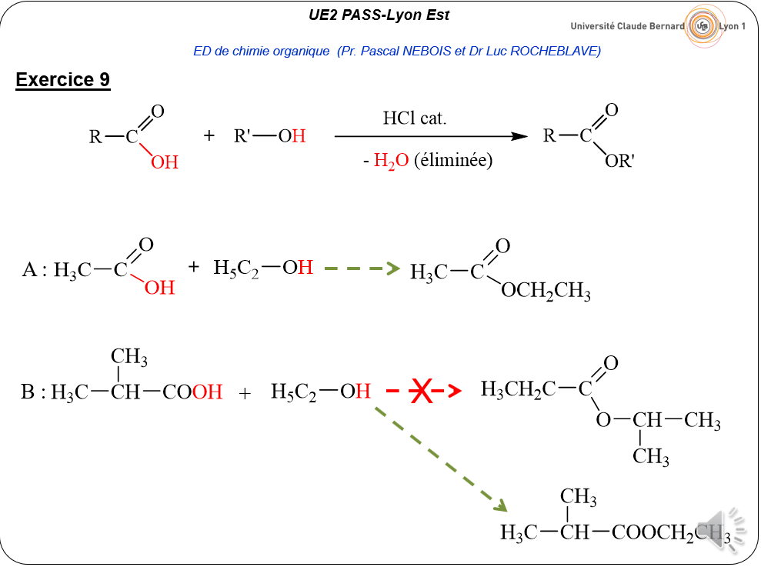

Slide 29
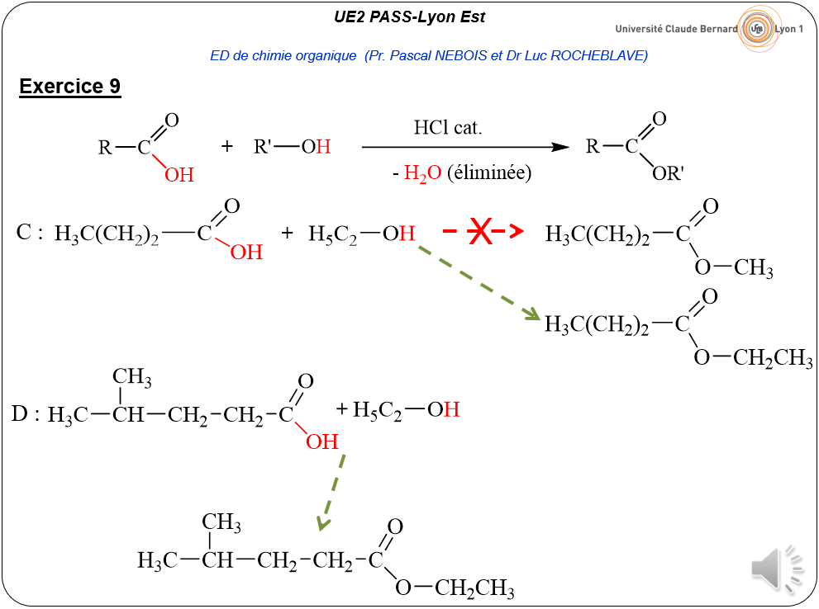

Slide 30
UE2 PASS-Lyon Est
ED de chimie organique (Pr. Pascal NEBOIS et Dr Luc ROCHEBLAVE)
Exercice 10

Slide 31
UE2 PASS-Lyon Est
ED de chimie organique (Pr. Pascal NEBOIS et Dr Luc ROCHEBLAVE)
Exercice 11
*
*
*
A et B
*
*
diastéréoisomères, donc
mélange optiquement actif
50%
*
*
+ KCl
+
*
*
50%

Slide 32
UE2 PASS-Lyon Est
ED de chimie organique (Pr. Pascal NEBOIS et Dr Luc ROCHEBLAVE)
Exercice 12

Slide 33
UE2 PASS-Lyon Est
ED de chimie organique (Pr. Pascal NEBOIS et Dr Luc ROCHEBLAVE)
Exercice 12

Slide 34
UE2 PASS-Lyon Est
ED de chimie organique (Pr. Pascal NEBOIS et Dr Luc ROCHEBLAVE)
Exercice 12
HO⁻, Δ
HO⁻, Δ

